Slide 1
WebRTC
작성자 : 김은규

Slide 2
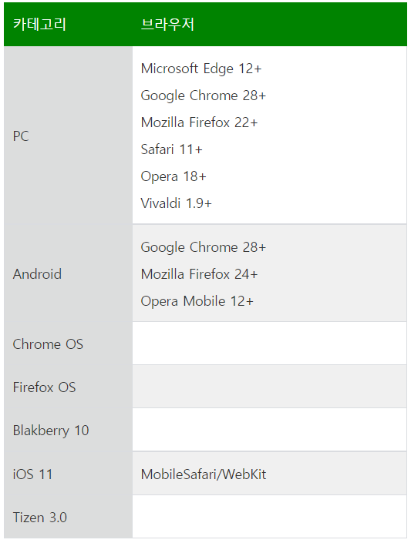
1.WebRTC(Web Real-Time Communication)이란?
웹 브라우저와 모바일 애플리케이션에 간단한 API(응용 프로그래밍 인터페이스)를 통해 실시간 통신(RTC)을 제공하는 무료 오픈 소스 입니다.
직접 P2P 통신을 허용하여 웹 페이지 내에서 오디오 및 비디오 통신이 작동 하도록 하여 플러그인을 설치 하거나 기본 앱을 다운로드 할 필요가 없습니다.
WebRTC가 지원하는 브라우저의 범위는 PC(Edge, Chrome, Safari, Opera, Vivaldi) Android(Chrome, Firefox, Mobile) iOS(Safari, WebKit)

Slide 3
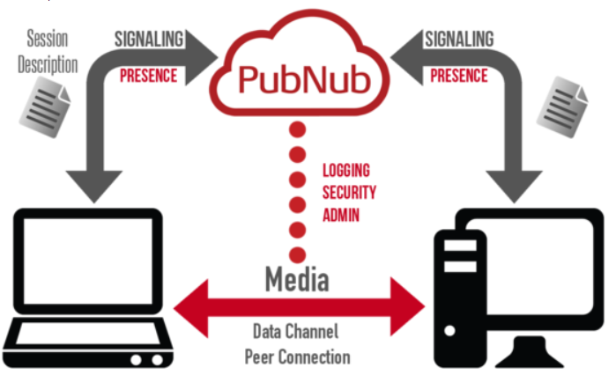
1.WebRTC(Web Real-Time Communication)이란?
MediaStream : 카메라와 마이크 등의 데이터 스트림에 접근합니다.
RTCPeerConnection : 암호화 및 대여폭 관리 및 오디오, 비디오의 연결
RTCDataChannel : 일반적인 데이터의 P2P 통신을 하는 채널을 말합니다.
Signaling : RTCPeerConnection들이 적절하게 데이터를 교환할 수 있게 처리해 주는 과정입니다.
PeerConnection : 두 명의 유저가 스트림을 주고 받는 것이므로, 연결을 요청하는 콜러(Caller)와 연결을 받는 콜리(Callee)가 존재합니다.

Slide 4
Stun, Trun Server란?
Web RTC는 P2P에 최적화 되어 있습니다.
Peer들간의 공인 네트워크 주소(IP)를 알아 야하고 데이터 교환을 해야 하는데, 실제 개개인의 컴퓨터는 방화벽 등 여러 가지 보호장치들이 존재하고 있습니다.
그래서 Peer들간의 연결이 쉽지 않습니다.
이렇게 서로간의 연결을 위한 정보를 공유하여 P2P 통신을 가능하게 해주는 것이 Stun / turn Server입니다.

Slide 5
STUN (Session Traversal Utilites for NAT)
STUN은 Public Address를 발견하거나, Peer 간의 직접 연결을 막는 등의 라우터의 제한을 결정하는 프로토콜 입니다.
클라이언트는 인터넷을 통해 클라이언트의 공개 주소와 라우터의 NAT 뒤에 있는 클라이언트가 접근 가능 한지에 대한 답변을 위한 요청 STUN 서버에 보냅니다.

Slide 6
NAT(Network Address Translation)
NAT는 단말에 IP 주소를 할당하기 위해 사용됩니다.
라우터는 공개 IP 주소를 갖고 있고, 모든 단말드론 라우터에 연결되어 있으며 비공개 IP 주소(Private IP Address)를 갖고 있습니다.
요청은 달말의 비공개 주소로부터 라우터의 공개 주소와 유일한 포트를 기반으로 번역될 것 입니다.

Slide 7
TRUN(Traversal Using Relays around NAT)
몇몇의 라우터들은 Stmmetric NAT라고 불리우는 제한을 위한 NAT를 채용하고 있습니다.
TURN은 TURN 서버와 연결하고 모든 정보를 그 서버에 전달하는 것으로 Symmertric NAT 제한을 우회하는 것을 의미합니다.
이를 위해 TURN 서버와 연결을 한 후 모든 Peer들에게 저 서버에 모든 패킷을 보내고 다시 나에게 전달해달라 해야 합니다.

Slide 8
SDP (Session Description Protocol)
세션 기술 프로토콜 (Session Description Protocol, SDP)은 스트리밍 미디어의 초기화 인수를 기술하기 위한 포맷입니다. 본 규격은 IETF(국제 인터넷 표준화 기구)의 RFC 4566로 규격이 공식화 되어 있습니다.
WebRTC를 이용하여 SDP format에 맞춰져 음성, 영상 데이터를 교환하고 있습니다.

Slide 9
Interactive Connectivity Establishment(ICE)
ICE는 브라우저가 Peer를 통한 연결이 가능하도록 하게 해 주는 프레임 워크입니다. Peer A -> Peer B까지 단순하게 연결하는 것은 작동하지 않는 것에 대한 이유는 많이 있습니다.
연결을 시도하는 방화벽을 통과 해야 하기도 하고, 단말에 Public IP가 없다면 유일한 주소 값을 할당 해야할 필요도 있으며 라우터가 Peer 간의 직접 연결을 허용하지 않을 때에는 데이터를 릴레이 해야할 경우도 있습니다.

Slide 10
RTMP(Real Time Messaging Protocol)
리얼 타임 메시징 프로토콜(Real Time Messaging Protocol, RTMP)은 어도비 시스템의 독점 컴퓨터 통신 규약 입니다.
RTMP는 오디오, 비디오 및 기타 데이터를 인터넷을 통해 스트리밍할 때 쓰이고 있습니다.
RTMP는 어도비 플래시 플레이어와 서버 사이의 통신에 이용됩니다.

